Slide 1

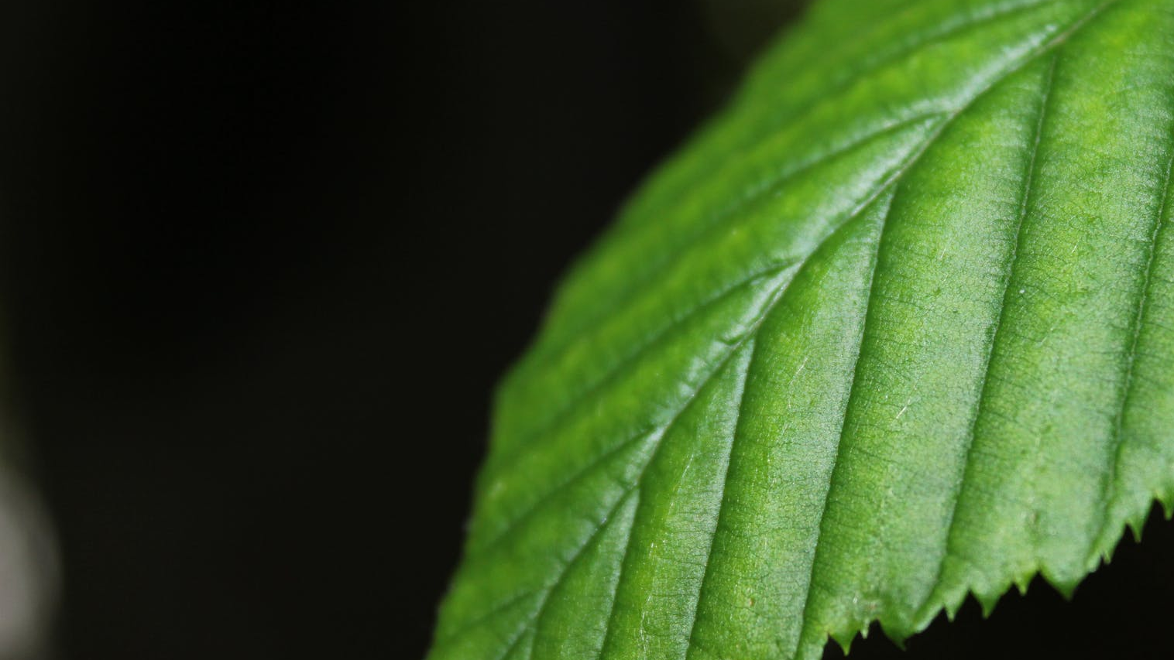
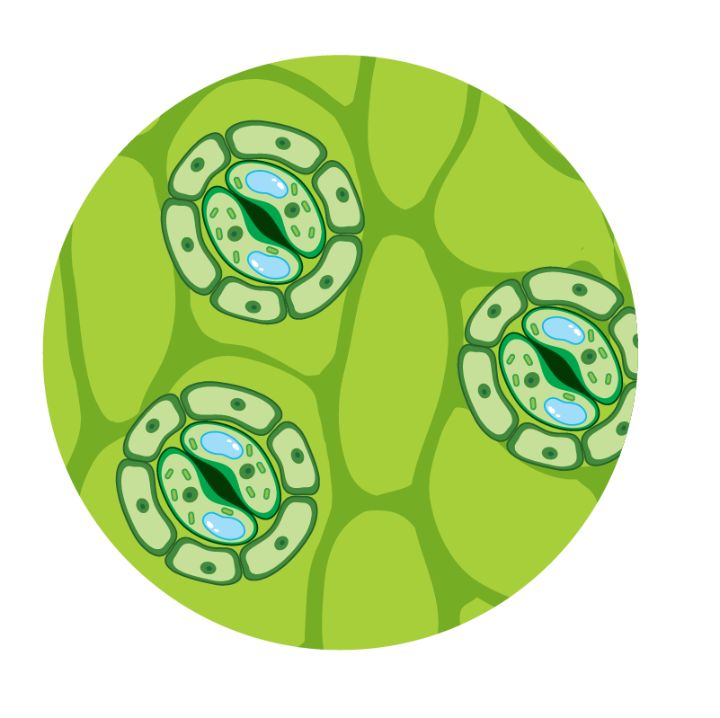
第23讲
基因在染色体上、伴性遗传
SHENG WU XUE

Slide 2
课标要求 | 概述性染色体上的基因传递和性别相关联。
考情分析 | 1.基因位于染色体上的实验证据 | 2023·江苏卷，23；2023·北京卷，4；2022·广东卷，5；2022·北京卷，4；2022·江苏卷，11
 | 2.伴性遗传的遗传规律及应用 | 2024·全国甲卷，6；2024·江西卷，15；2024·甘肃卷，20；2024·浙江1月选考，14；2023·新课标卷，34；2023·广东卷，16；2023·湖北卷，14；2023·山东卷，7、23；2023·北京卷，4；2023·江苏卷，23；2022·广东卷，19；2022·海南卷，6；2022·辽宁卷，20；2022·山东卷，5

Slide 3

目 录
1
基因在染色体上
2
伴性遗传的特点和应用
3
关键 · 真题必刷

Slide 4
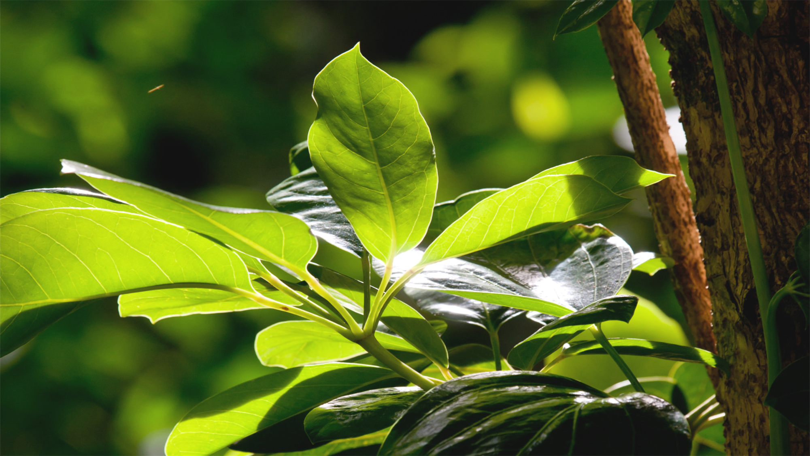
考点一
基因在染色体上
核心要点·再研
典型例题·深研

Slide 5
1.萨顿的假说
萨顿以______为材料研究精子和卵细胞的形成过程，提出了假说：基因与染色体的行为存在着明显的______关系。
蝗虫
平行

Slide 6
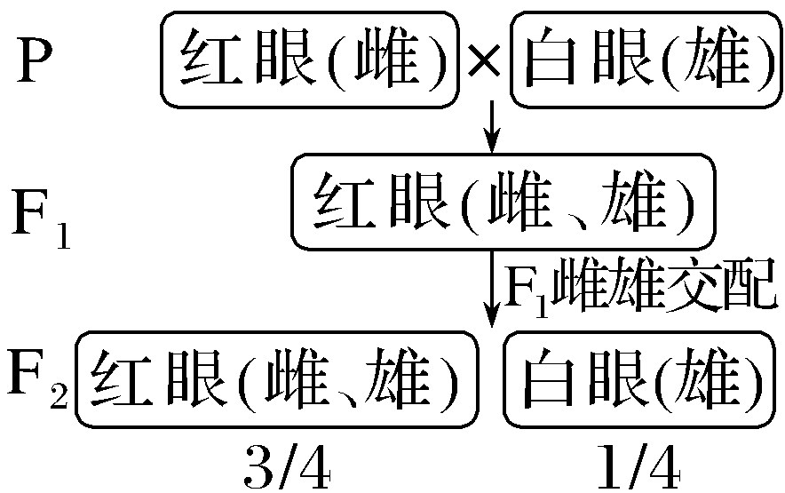
2.基因位于染色体上的实验证据
摩尔根及其团队在研究果蝇眼色时，发现F₁的雌雄红眼杂交，后代白眼占1/4，且都是雄果蝇(如图)。针对这个现象，有以下三种假设。
假设1：控制白眼的基因(w)只位于Y染色体上。
假设2：控制白眼的基因(w)位于X和Y染色体上。
假设3：控制白眼的基因(w)只位于X染色体上。

Slide 7
请分析回答下列问题：
(1)假设1不成立的理由是________________________
____________________。
(2)若假设2成立，F₁杂交得到的子代表型及比例为_________________________________________________________________；
则群体中与眼色有关的基因型有________种。
F₁出现红眼雄果蝇(或F₁
没有白眼雄果蝇)
红眼雌果蝇∶红眼雄果蝇∶白眼雄果蝇＝2∶1∶1
(或红眼∶白眼＝3∶1)
7

Slide 8
(3)摩尔根还做了一个回交实验(让亲代白眼雄果蝇和F₁红眼雌果蝇交配)，该实验的结果不能否定假设2或假设3，原因是________________________________
_______________________________________________________。
(4)若要证明假设3正确，可以采取的杂交方案为____________________________________，
后代应出现的结果是____________________________
____________________。
根据假设2和假设3推导出的结果相同，回交实验的结果都是雌雄果蝇中均有一半红眼一半白眼
让白眼雌果蝇和纯种红眼雄果蝇杂交
子代雌果蝇均为红眼，雄果蝇
均为白眼

Slide 9

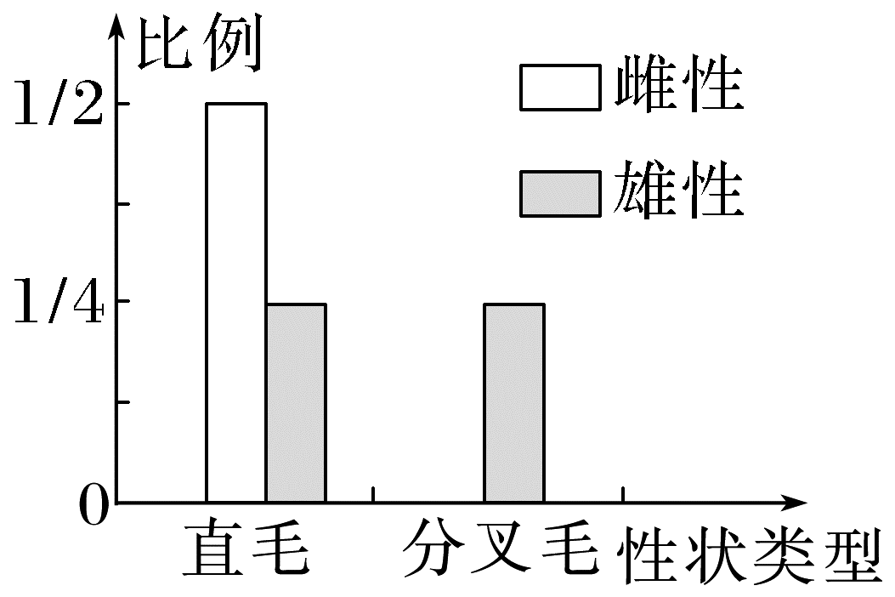
遗传学家摩尔根曾因对果蝇的研究而获得“诺贝尔奖”。近百年来，果蝇被应用于遗传学研究的各个方面。回答下列问题：
(1)果蝇的直毛与分叉毛为一对相对性状(相关基因用F和f表示)。现有两只亲代果蝇杂交，F₁的表型与比例如图所示。则：

Slide 10
①控制直毛与分叉毛的基因位于________染色体上，判断的主要依据是______________________
____________________________________________________________________________________；两个亲本的基因型为________________________。
X
杂交子代中性状的表现与性别相关联，雄性个体中直毛∶分叉毛的比例是1∶1，雌性个体中都是直毛，没有分叉毛
X^{F}X^{f}、X^{F}Y
②果蝇体细胞中的基因是不是一定都位于染色体上？请说明原因。___________________________________________________________________
___________________________________________________________________。
不是；果蝇细胞的细胞核基因都位于染色体上，而细胞质中的基因位于线粒体的DNA上

Slide 11
③若让F₁的果蝇自由交配，理论上F₂果蝇直毛与分叉毛的比例是多少？
提示 F₁中果蝇的基因型及占比为1/4X^{F}X^{F}、1/4X^{F}X^{f}、1/4X^{F}Y、1/4X^{f}Y。F₁果蝇自由交配时，雌果蝇产生的卵细胞的基因型及比例为X^{F}∶X^{f}＝3∶1，雄果蝇产生的精子的基因型及比例为X^{F}∶X^{f}∶Y＝1∶1∶2。精子和卵细胞随机结合，如表所示。因此F₂果蝇中直毛∶分叉毛＝13∶3。
卵细胞 | 精子
 | 1X^{F} | 1X^{f} | 2Y
3X^{F} | 3X^{F}X^{F} | 3 X^{F}X^{f} | 6 X^{F}Y
1X^{f} | 1 X^{F}X^{f} | 1 X^{f} X^{f} | 2 X^{f}Y

Slide 12
(2)某小组用一只无眼雌蝇与一只有眼雄蝇杂交，杂交子代的表型及其比例如表所示：
眼 | 性别
1/2有眼 | 1/2雌
 | 1/2雄
1/2无眼 | 1/2雌
 | 1/2雄

Slide 13
①根据杂交结果，________(填“能”或“不能”)判断控制果蝇有眼/无眼性状的基因是位于X染色体还是常染色体上，若控制有眼/无眼性状的基因位于X染色体上，根据上述亲本杂交组合和杂交结果判断，显性性状是____________，判断依据是_______________________________________________________
______________________________________________________________。
不能
无眼
后代中的雌性、雄性均出现了有眼和无眼性状，若有眼为显性性状，则后代中雌、雄表型不同

Slide 14
②果蝇的体色和眼色受两对等位基因控制(灰身、黑身由等位基因A、a控制，红眼、白眼由等位基因W、w控制)，其中一对等位基因位于常染色体上。为了研究这两对相对性状的遗传规律，进行了下表所示的杂交实验：
实验 | 亲本 | F₁
杂交实验一 | ♀灰身红眼×♂黑身白眼 | ♀灰身红眼∶♂灰身红眼＝1∶1
杂交实验二 | ♀黑身白眼×♂灰身红眼 | ♀灰身红眼∶♂灰身白眼＝1∶1

Slide 15
通过上述实验可以判断出隐性性状为____________________。控制体色和眼色的基因位于________对同源染色体上，判断依据是___________________________________________________________________
___________________________________________________________________________________________________________。
黑身、白眼
两
灰身个体与黑身个体的正反交后代均为灰身个体，则控制体色的基因位于常染色体上；红眼个体与白眼个体正反交，后代雌、雄性个体的表型有差异，则控制眼色的基因位于X染色体上

Slide 16
③若要通过眼睛颜色即可判断子代果蝇的性别，应选用什么样的杂交组合？并分析原因。
提示 果蝇眼睛颜色的杂交实验，共有红眼雌果蝇(X^{W}X^{W}或X^{W}X^{w})与红眼雄果蝇(X^{W}Y)、红眼雌果蝇(X^{W}X^{W}或X^{W}X^{w})与白眼雄果蝇(X^{w}Y)、白眼雌果蝇(X^{w}X^{w})与白眼雄果蝇(X^{w}Y)、白眼雌果蝇(X^{w}X^{w})与红眼雄果蝇(X^{W}Y)杂交等组合。只有白眼雌果蝇(X^{w}X^{w})与红眼雄果蝇(X^{W}Y)杂交的子代，红眼全为雌性，白眼全为雄性，可以通过眼睛颜色判断子代果蝇的性别。

Slide 17
考点二
伴性遗传的特点和应用
核心要点·再研
典型例题·深研

Slide 18
1.伴性遗传的概念
位于__________上的基因控制的性状，在遗传上总是与______相关联的遗传方式。
性染色体
性别

Slide 19
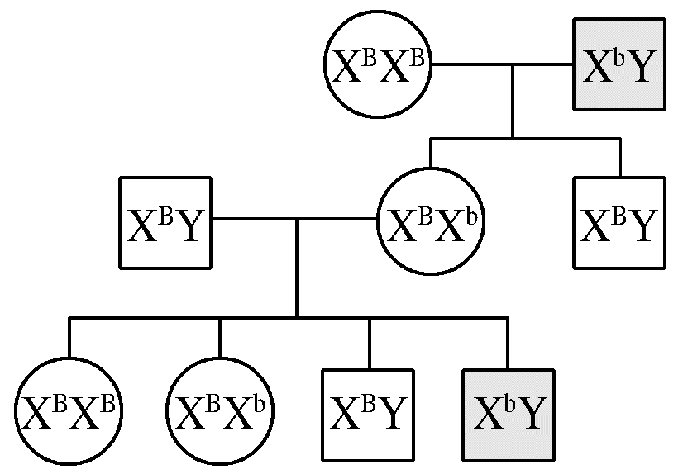
2.伴性遗传的类型
(1)伴X染色体隐性遗传
实例： 人类红绿色盲(如图) 注：带阴影的个体为患者。 | 特点： ①患者中男性远多于女性；②男性患者的色盲基因只能从______那里传来，以后只能传给女儿；③一个女性携带者表现正常，她的父亲和儿子可能都患病，在家系中表现为隔代遗传；④若女性为患者，则她的____________一定是患者；若男性正常，则他的____________也一定正常
母亲
父亲和儿子
母亲和女儿

Slide 20
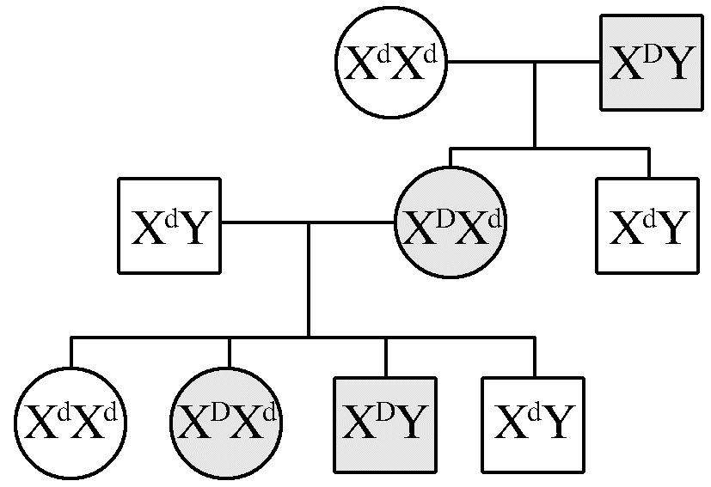
(2)伴X染色体显性遗传
实例： 抗维生素D佝偻病(如图) 注：带阴影的个体为患者。 | 特点： ①患者中女性______男性，但部分女性患者症状较轻；②男性患者与正常女性婚配的后代中，女性都是患者，男性正常；③患者家系往往每代都有患者，即呈现世代连续遗传；④若男性为患者，则其____________一定是患者；若女性正常，则其父亲和儿子也一定正常
多于
母亲和女儿

Slide 21
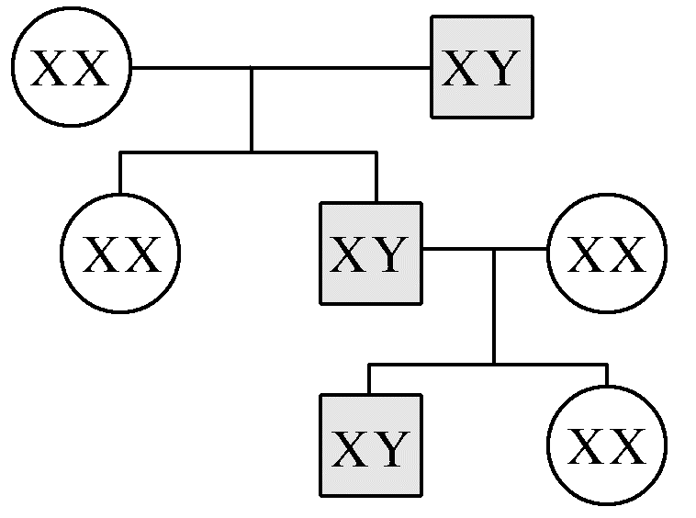
(3)伴Y染色体遗传
实例： 外耳道多毛症(如图) 注：带阴影的个体为患者。 | 特点： ①患者全为____性，____性全部正常； ②父传子，子传孙，具有世代连续性
男
女

Slide 22
3.伴性遗传在实践中的应用
(1)推测后代发病率，指导优生优育
婚配 | 生育建议
男正常×女色盲 | 生____孩，原因：______________________
男抗维生素D佝偻病×女正常 | 生____孩，原因：______________________
女
该夫妇所生男孩均患病
男
该夫妇所生女孩全患病

Slide 23
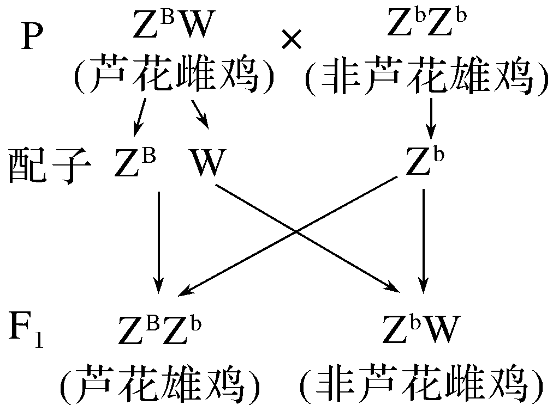
(2)根据性状推断后代性别，指导生产实践
已知控制鸡的羽毛有横斑条纹的基因只位于Z染色体上，且芦花(B)对非芦花(b)为显性，请设计通过花纹选育“雌鸡”的遗传杂交实验，并写出遗传图解。
①选择亲本：_____________________________________________。
②请写出遗传图解。
提示 ①选择非芦花雄鸡和芦花雌鸡杂交
②如图所示

Slide 24
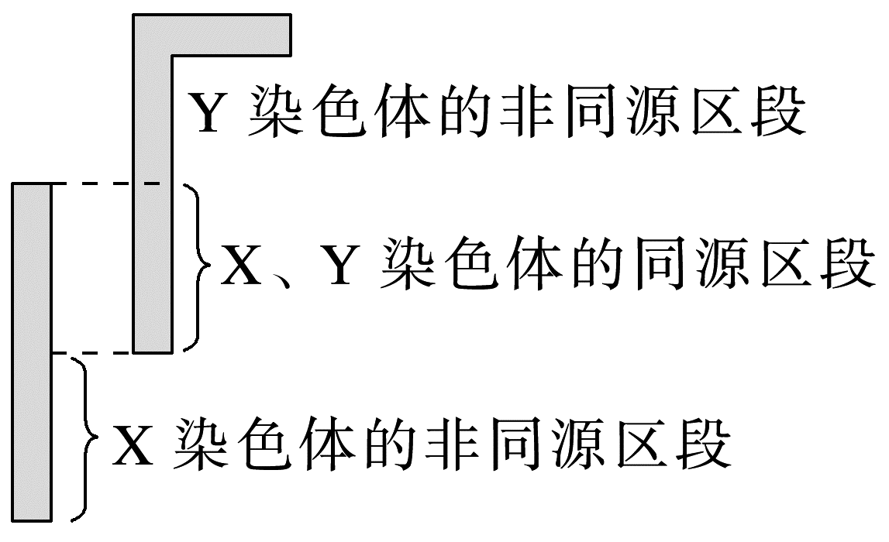
据图分析X、Y染色体的同源区段和非同源区段，其中红绿色盲相关基因为B、b，抗维生素D佝偻病相关基因为D、d。
(1)性染色体上的基因都与性别决定有关吗？
提示 性染色体上的基因未必都与性别决定有关，如红绿色盲基因、某些凝血因子基因均位于X染色体上，而外耳道多毛基因则位于Y染色体上。

Slide 25
(2)红绿色盲和抗维生素D佝偻病致病基因都在X染色体的非同源区段，为什么红绿色盲患者男性多于女性，而抗维生素D佝偻病患者女性多于男性？
提示 因为红绿色盲致病基因为隐性基因，女性体细胞内的两个X染色体上同时具备b基因时才会患病，而男性体细胞内只有一条X染色体，只要具备一个b基因就表现为红绿色盲，所以“男性患者多于女性”；而抗维生素D佝偻病致病基因为显性基因，女性体细胞内的两个X染色体上只有同时具备d基因时才表现为正常，而男性只要具备一个d基因就表现为正常，所以“女性患者多于男性”。

Slide 26
(3)请写出红绿色盲和抗维生素D佝偻病遗传中，子代性状会表现出性别差异的婚配组合？
提示 X^{B}X^{b}×X^{B}Y、X^{b}X^{b}×X^{B}Y；X^{D}X^{d}×X^{D}Y、X^{d}X^{d}×X^{D}Y。
(4)X、Y染色体的同源区段在减数分裂时可以联会，其上相同位点的基因互为相同基因或等位基因。若红绿色盲基因位于X、Y染色体的同源区段上，则该基因的遗传与性别有关吗？请举例说明。
提示 有关，如♀X^{b}X^{b}×♂X^{b}Y^{B}、♀X^{b}X^{b}×♂X^{B}Y^{b}、♀X^{B}X^{b}×♂X^{b}Y^{B}、♀X^{B}X^{b}×♂X^{B}Y^{b}。

Slide 27

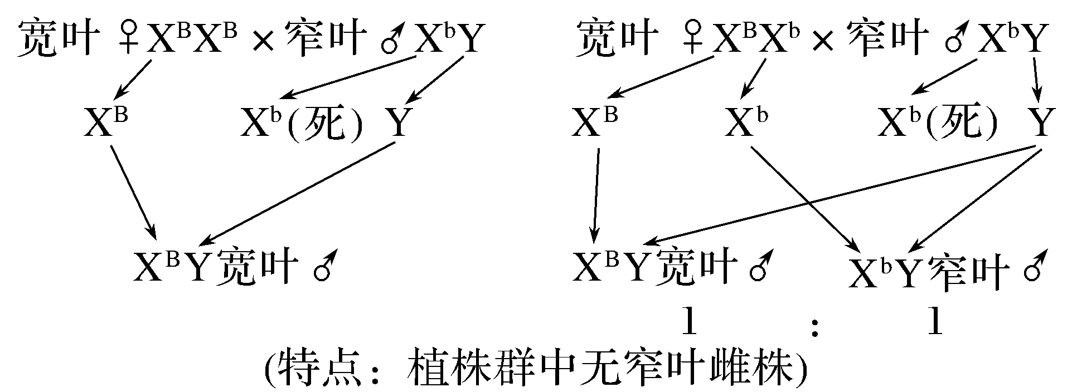
伴性遗传中的致死问题(以XY型为例)
(1)X染色体上隐性基因使雄配子(花粉)致死

Slide 29
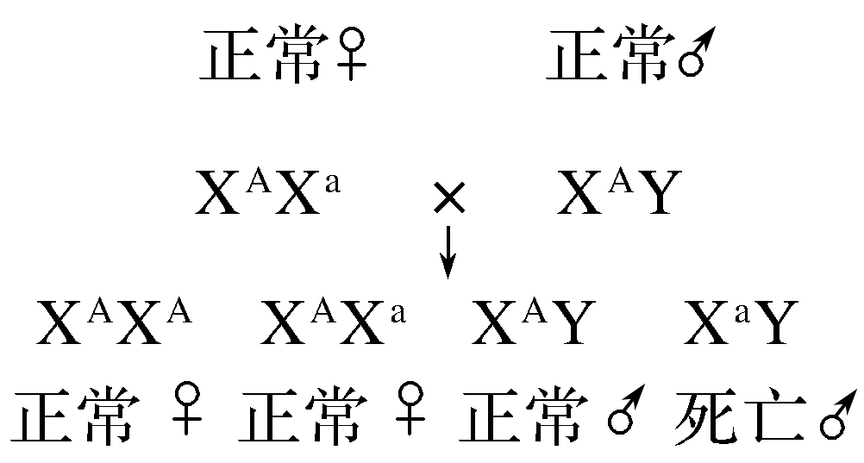
(2)X染色体上隐性基因使雄性个体致死

Slide 30
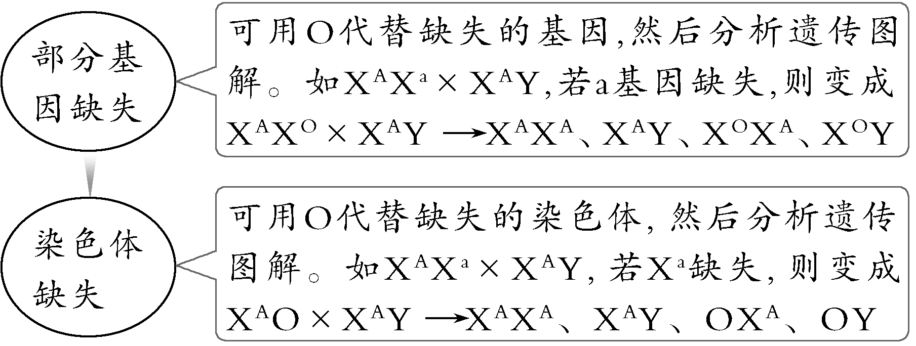
(3)性染色体相关“缺失”下的遗传分析

